Slide 1


西北师范大学 计算机科学与工程学院 软件工程班
《大数据技术基础》课程设计
标题：对新浪门户网站PageRank值的计算与分析
小组成员：罗佳，陈建朋，冯希尧，张方敏，李岚

Slide 2

目录
CONTENTS
数据可视化
数据爬取
应用及总结
数据分析

Slide 3
Part1
1-1 爬取思路
数据爬取
1-2 代码实现
1-3 难点分析

Slide 4
Python爬虫
爬虫思路
从预先定义好的新浪主页开始爬虫，爬取主页中的链接，再从爬取的链接中爬下一层链接，以此类推爬五层，如下图：
1
A
2
B
C
3
E
F
D

Slide 5
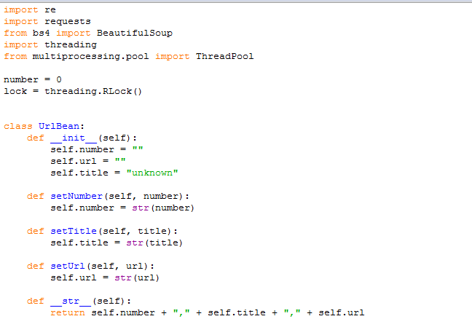
Python爬虫
导包及建立url实体类-----〉

Slide 6
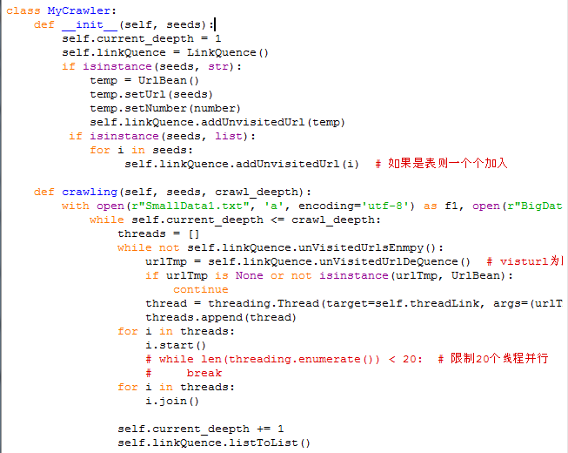
Python爬虫
爬虫主程序-----〉

Slide 7
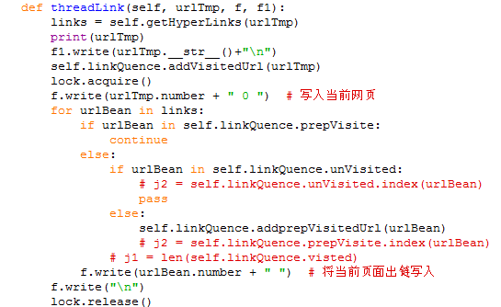
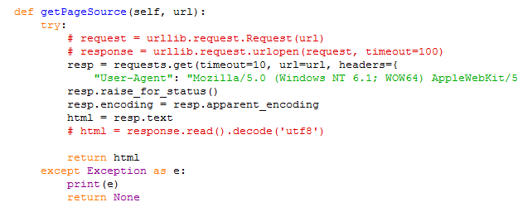
Python爬虫
多线程减少网页访问时间----〉
〈-----获取网页源代码

Slide 8
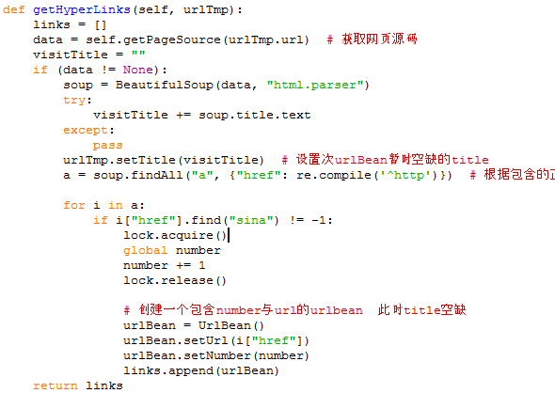
Python爬虫
从源代码中获取有效url----〉

Slide 9
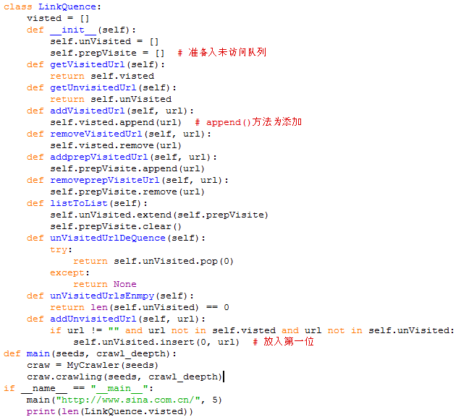
Python爬虫
队列中用到的方法----〉

Slide 10
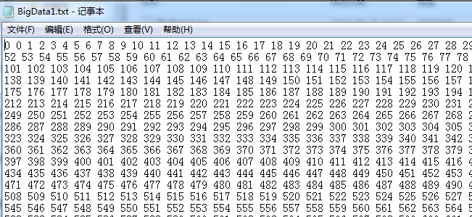
数据获取结果
由于保存url数据量太大，建立了一个类，每个url对应了一个id，用id保存节省了空间
bigdate保存了爬取的每
一个网页的出链接

Slide 11
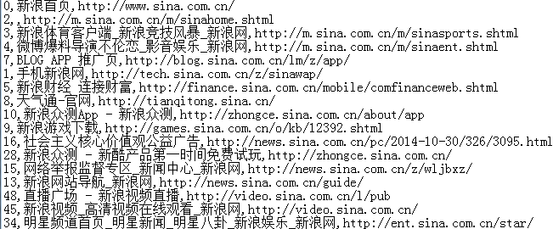
数据获取结果
由于有些网页为图片，无网页名称，后期计算pr值极小，可视化时可忽略不计
smalldate保存了爬取的每
一个网页的url及网页名称

Slide 12
爬取数据过程中的难点
Q：数据量太大，爬取速度太慢
A
A：运用多线程减少了访问网页时间，使爬虫效率提高
Q：使用多线程过程中，出现打印数据错误
B
A：加入了线程锁，使文本正常打印
C
Q：多线程后id和url对应错误
A:原本使用的是计算url在访问过的队列中的序列数来计算id，多线程后，每个线程速度不一致导致抢占id，会导致id错误，后封装成类及线程锁控制id来解决这个问题

Slide 13
2-1 Pagerank算法
Part2
数据分析
2-2 Python环境下分析
2-3 MapReduce下分析
2-4 难点解析

Slide 14
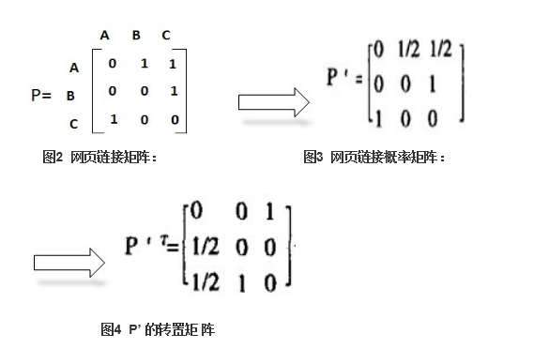
2.1步骤：
2）我们用矩阵表示连通图：
用邻接矩阵 P表示这个图中顶点关系 ，如果顶（页面）i向顶
点（页面）j有链接情况 ，则pij = 1 ，否则pij = 0 如图2，如果网
页文件总数为N ， 那么这个网页链接矩阵就是一个N x N 的矩 阵
3）网页链接概率矩阵
然后将每一行除以该行非零数字之和，即（每行非0数之和就是链接网个数）则得到新矩阵P’，如图3所示。 这个矩阵记录了 每个网页跳转到其他网页的概率，即其中i行j列的值表示用户从页面i 转到页面j的概率。图1 中A页面链向B、C，所以一个用户从A跳转到B、C的概率各为1/2。
4）概率转移矩阵P
采用P’ 的转置矩 阵进行计算， 也就是上面提到的概率转移矩阵P 。 如图4所示：

Slide 15
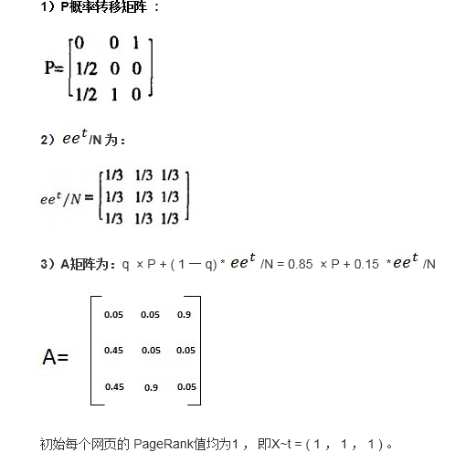
2.2 A矩阵计算过程。

Slide 16
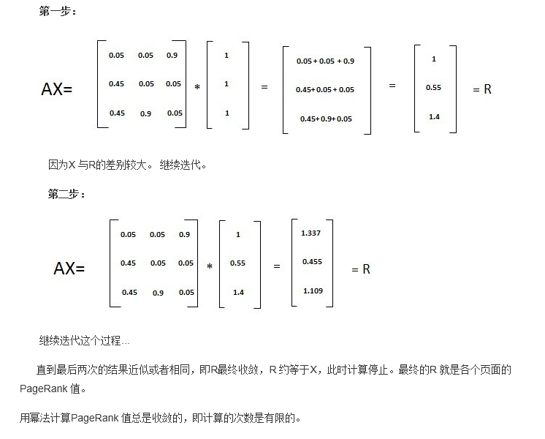
2.3 循环迭代计算PageRank的过程

Slide 17
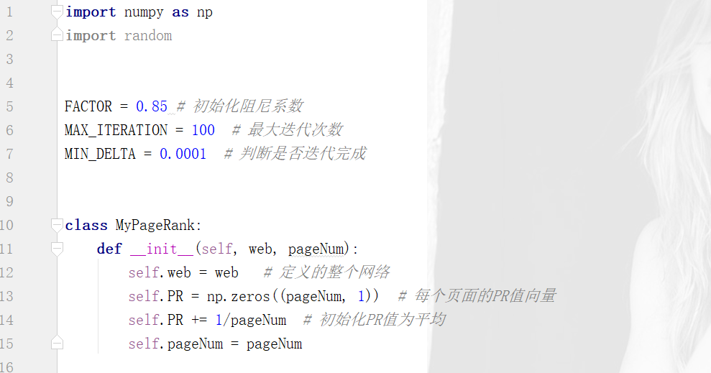
Python环境下数据的处理
初始文件
此处我们使用上次课程所讲的思路:
数据结构: 邻接矩阵 有向图
存储pr值的结果向量
通过结果向量与邻接矩阵迭代相乘
计算pr值

Slide 18
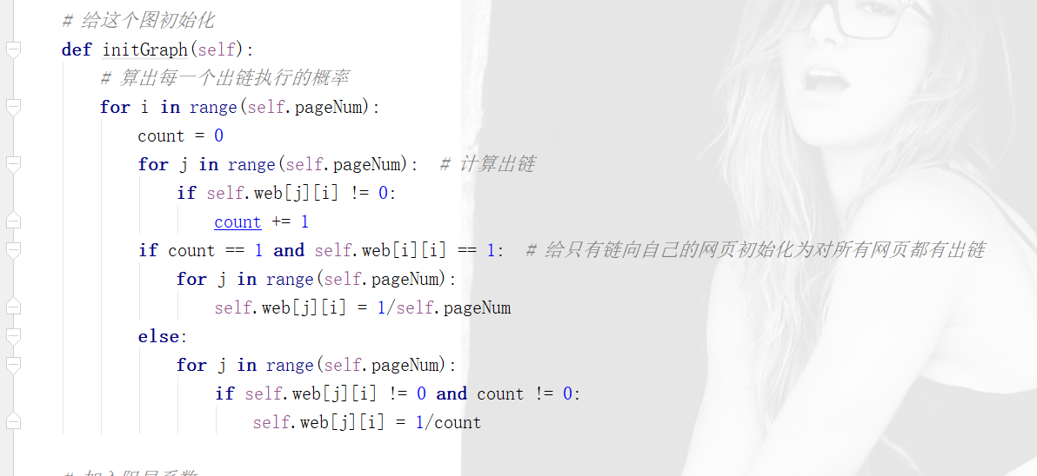
Python环境下数据的处理
对图进行初始化 即根据原始的邻接图 给每一个点计算出走这条边的概率(每一个点代表的是一条出链)

Slide 19
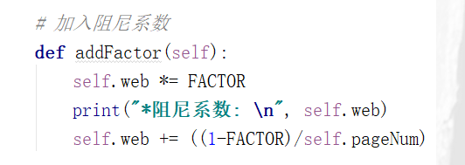
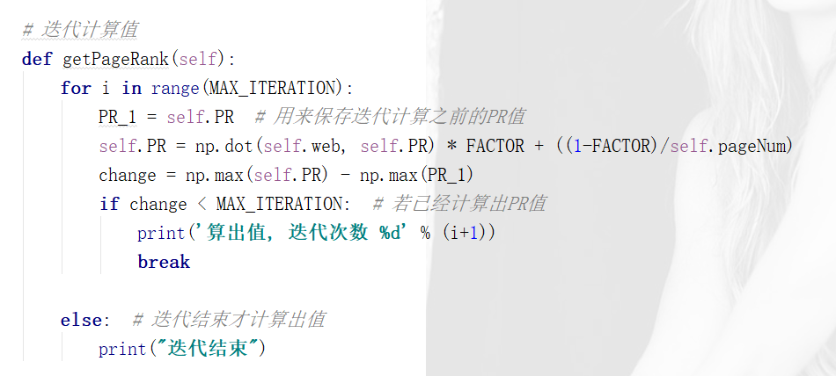
Python环境下数据的处理
给每一个出链加入阻尼系数
关键代码: 迭代计算pr值, 保存在结果向量 self.PR中

Slide 20
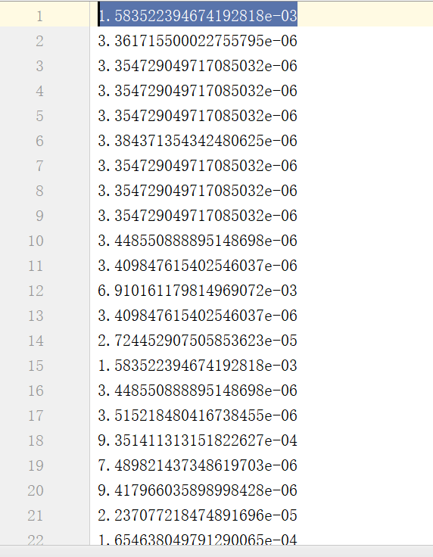

Python环境下数据的处理
运行结果:
行表示id+1
每一行的结果是pr值

Slide 21
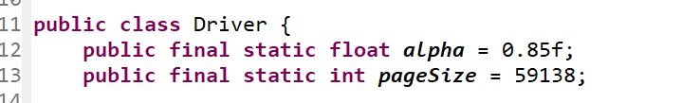
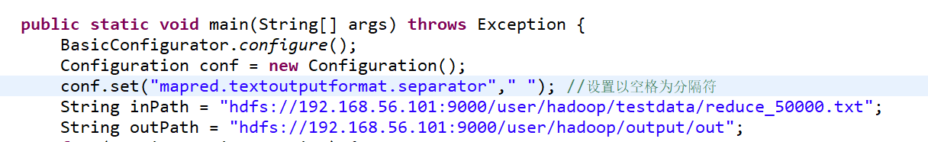
Mapreduce环境下数据的处理 Driver.class
同样使用最简单的迭代计算pr值, 默认进行了10次迭代
定义全局变量: 阻尼系数即网页数量 50000个
全局配置: 1.加载配置
2.空格设置为分隔符(“默认是制表符\t”)
3.设置初始的输入输出路径

Slide 22
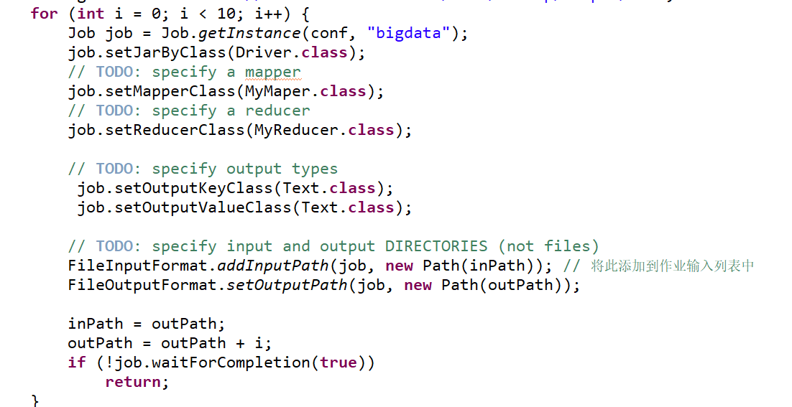
Mapreduce环境下数据的处理 Driver.class
迭代运行作业, 每次作业得到一个更新的pr值
// 把前一次的输出改成下次作业的输入

Slide 23
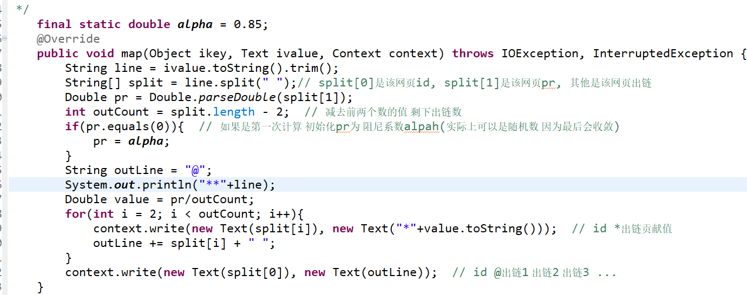
Mapreduce环境下数据的处理 Map
输入iValue为每一行 context及上下文环境

Slide 24
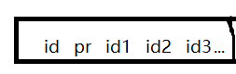
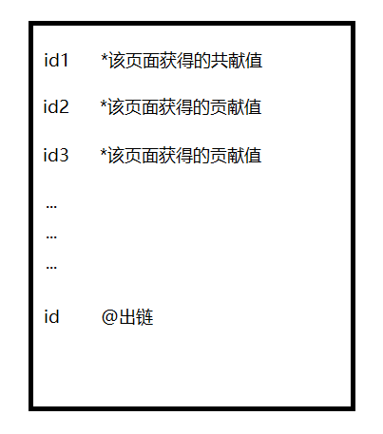
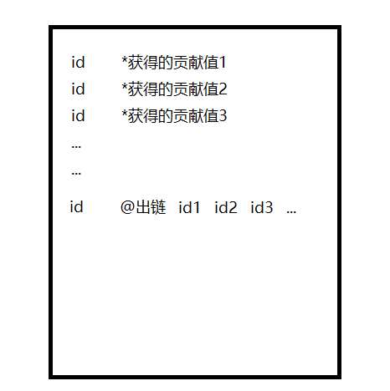
Mapreduce环境下数据的处理 Map
Map的输入数据
Map的输出
Shuffle的结果

Slide 25
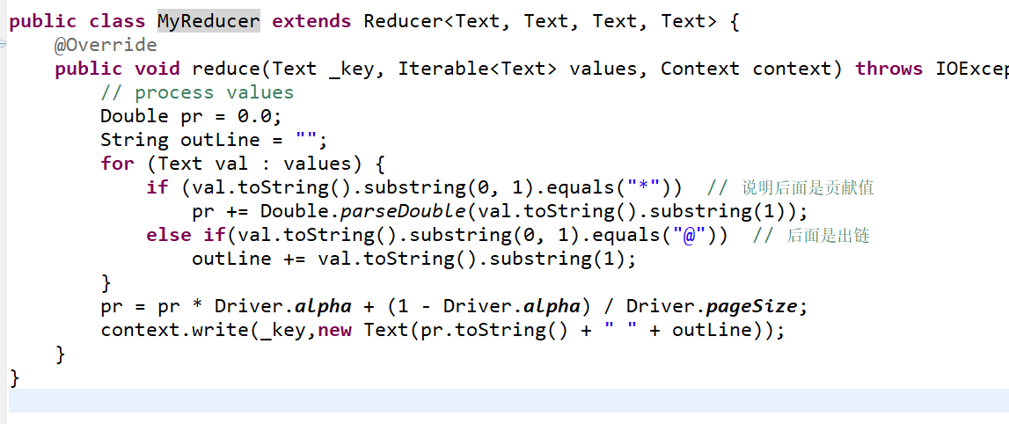
Mapreduce环境下数据的处理 Reduce
输入为map的输出 经过shuffle之后的值

Slide 26
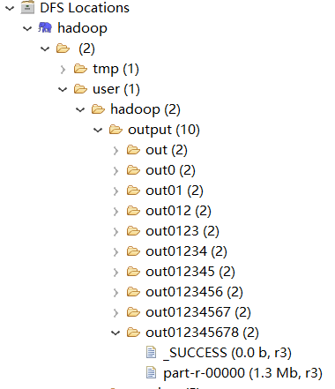
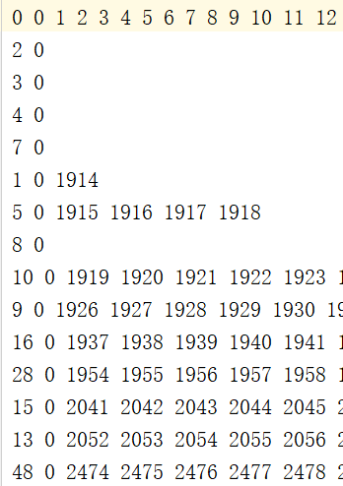
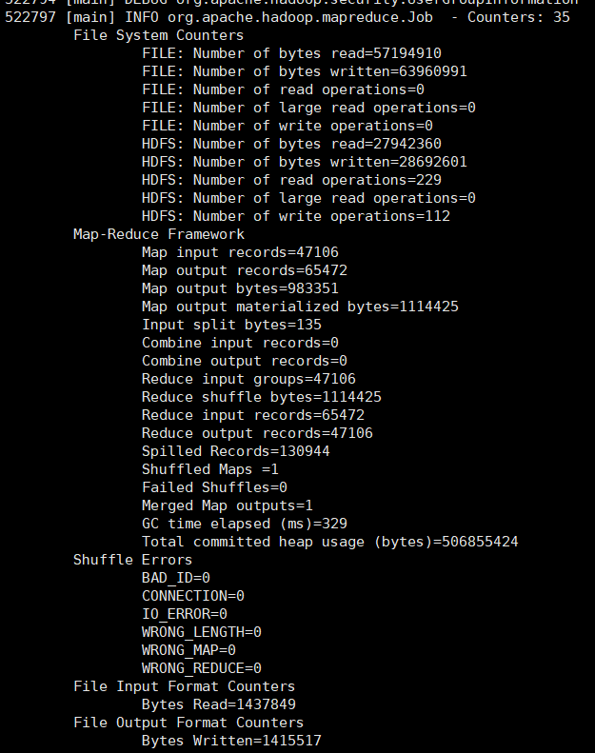
Mapreduce环境下数据的处理
最后一次迭代输出结果:
输出结果
原始数据

Slide 27
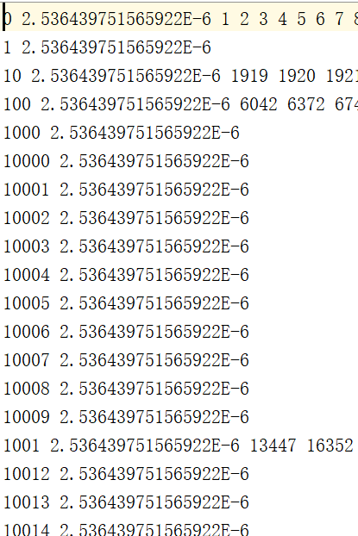
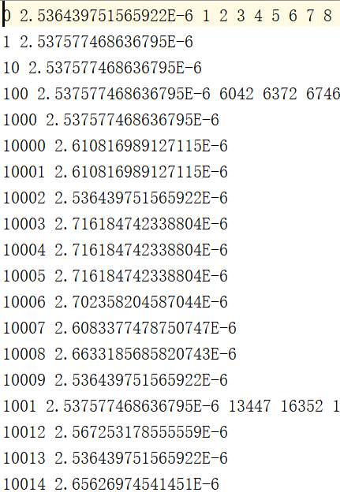
Mapreduce环境下数据的处理
第一次迭代结果
最后一次迭代结果

Slide 28
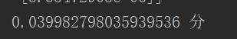
对比分析
VS
普通环境图迭代计算
MapReduce迭代计算
1. 运行时间: 40分钟 44713个网页
1.伪分布运行时间: 20分钟 50000个网页
2.编写难度更大, 占用内存更大
测试过50000个网页的图就超出内存
2. 编写难度简单一点只需要编写map与reduce两个部分,
其他的都自动完成
基本上对网页数量无限制
3.不需要关心环境
3. 环境配置花了大量时间

Slide 29
Part3
数据可视化

Slide 30
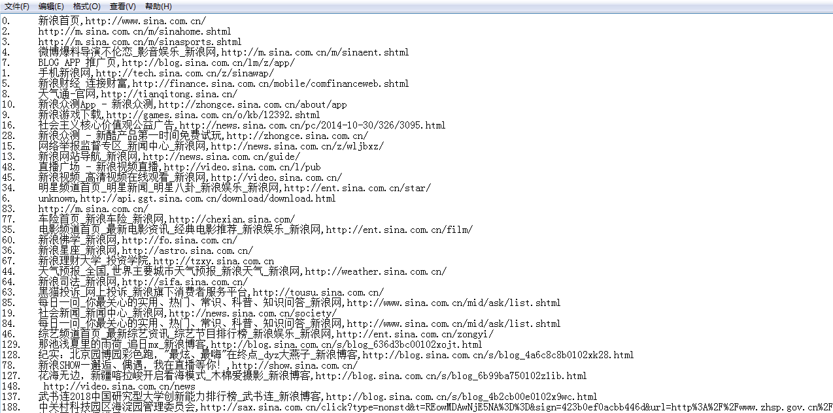
成果可视化
以下是所爬取网站中部分网站的ID及名称，选取其中的5000条数据使用Gephi实现关系可视化

Slide 31
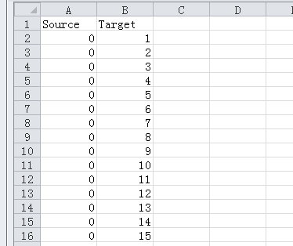
成果可视化
Gephi是一款处理关系数据的软件。
比如在人群中，谁喜欢谁；在微博等社交媒体上，谁关注谁；在选举中，谁投票给谁；在组织中，谁与谁有合作关系等。
网站与网站之间的链接关系数据在实际输入Gephi时，一般格式如下：
在csv文件中，所有数据的每一行都有一个源节点指向目标节点，类似于a到b的形式。在使用文本工具进行编辑后导入Gephi，可以生成相应的图形。

Slide 32
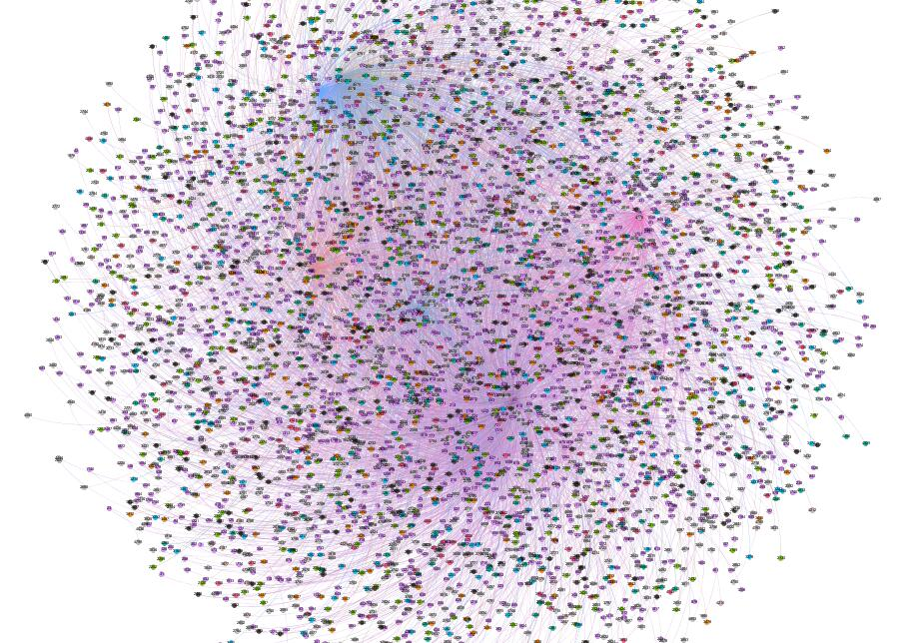
成果可视化
选取网站数据的其中5000条导入Gephi，使用PageRank值渲染，生成以下图形：

Slide 33
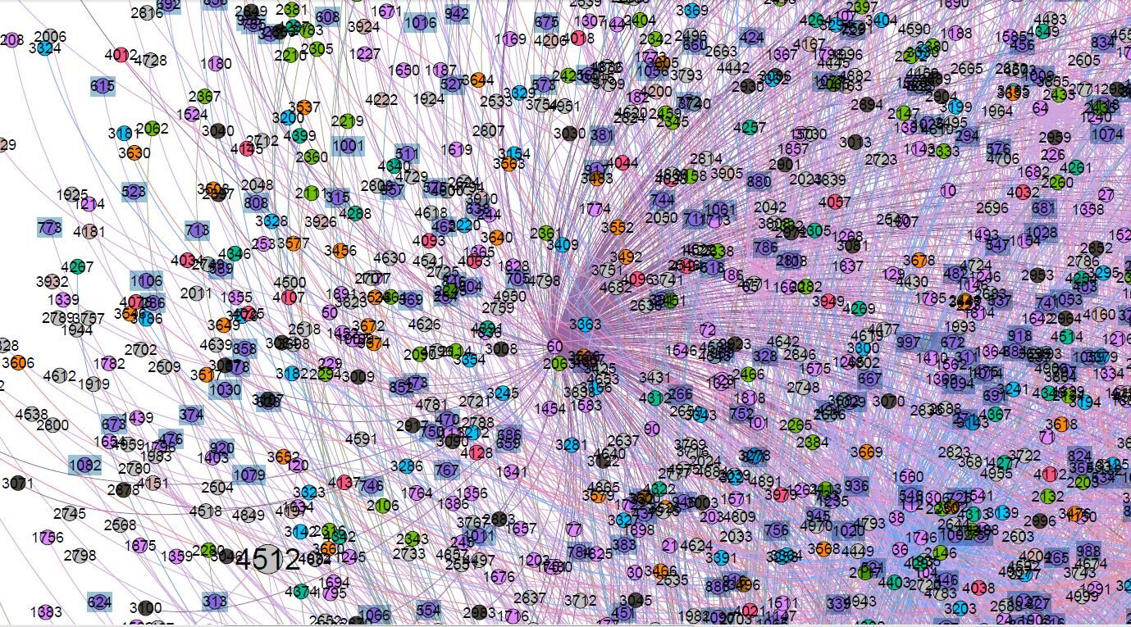
成果可视化
该图是整体图的局部，节点标签表示网页ID。Gephi的图形有方向指向，位于中间的某个节点60入边最多，十分醒目，则说明此节点链入的网页比周围其他节点多，相应的PageRank值也较大。

Slide 34
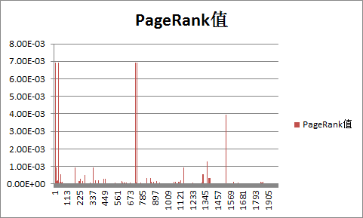
成果可视化
最终，统计PageRank值最高的几个网站列举如下：
ID 网站名称
0 新浪首页,http://www.sina.com.cn/
13 新浪网站导航_新浪网,http://news.sina.com.cn/guide/
728 新浪博客首页_新浪网,http://blog.sina.com.cn/
1079 新浪游戏_最新网游,手游,单机游戏资讯,排行,下载_大型中文游戏媒体,http://games.sina.com.cn/
1366 全国高校排名_全国大学排行榜_大学报考指南_新浪院校库_新浪教育,http://edu.sina.com.cn/college/

Slide 35
演示完毕 请多指点

